Slide 1
ΤΥΧΑΙΩΜΑΤΑ ΤΩΝ ΕΠΙΝΕΦΡΙΔΙΩΝ
Μαρίνα Μιχαλάκη

Slide 2
Ορισμός
Όγκοι των επινεφριδίων που αποκαλύπτονται τυχαία, στα πλαίσια απεικονιστικών εξετάσεων της κοιλίας ή του θώρακα για λόγους άσχετους προς την επινεφριδιακή λειτουργία.

Slide 3
Επιδημιολογία
≈ 5% CT κοιλίας/θώρακα
6 % (2-32%) νεκροτομικό υλικό
0.2 → 7 % με την πάροδο της ηλικίας

Slide 4
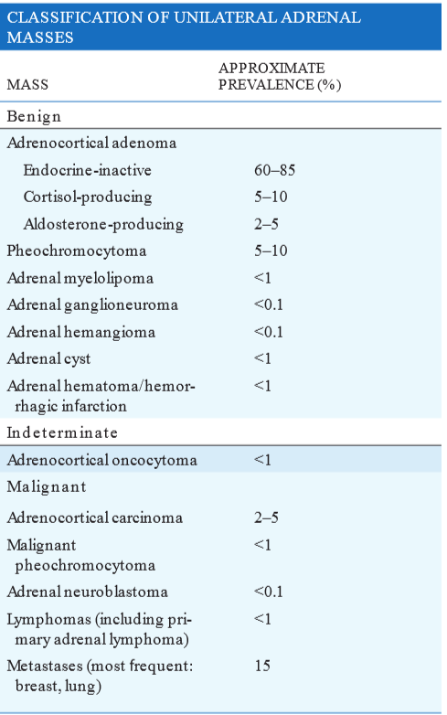
Notes:
Note: Bilateral adrenal enlargement/masses may be caused by congenital adrenal hyperplasia, bilateral macronodular hyperplasia, bilateral hemorrhage (due to antiphospholipid syndrome or sepsis-associated Waterhouse-Friderichsen syndrome), granuloma, amyloidosis, or infiltrative disease including tuberculosis.

Slide 5
Κακοήθεια;
Αυτόνομη ορμονική δραστηριότητα;
Διερεύνηση;
Συχνό εύρημα
Κόστος
Ταλαιπωρία του ασθενούς

Slide 6
Διαγνωστική Προσέγγιση
Δεν υπάρχει σήμερα ομοφωνία ή κατευθυντήριες οδηγίες σχετικά με την εκτίμηση της ορμονικής δραστηριότητας των τυχαιωμάτων
Η κακοήθεια είναι σχετικά σπάνια, ≈ 5 %
Yποψία για κακοήθεια εάν στη CT η διάμετρος είναι ≥ 4 εκ, με ανώμαλα όρια, ανομοιογένεια, ασβεστώσεις, washout του σκιαγραφικού μετά από 15΄ < 40%
Υπέρ της καλοήθειας, εάν η πυκνότητα σε μονάδες Housfield Units < 10 και washout του σκιαγραφικού μετά από 15΄ > 50%
Η FNA δεν έχει ένδειξη παρά μόνο για διάγνωση μεταστάσεων εάν υπάρχει γνωστός πρωτοπαθής όγκος ή για διάγνωση κάποιας φλεγμονής και γινεται εφοσον αποκλεισθει το φαιοΧ

Slide 7
1. Υποκλινικό Cushing (≈ 5,3)
Ορισμός: Αυτόνομη παραγωγή γλυκοκορτικοειδών χωρίς τη χαρακτηριστική εικόνα του συνδρόμου Cushing. Οι ασθενείς αυτοί μπορεί να έχουν κάποια σημεία από τη συνεχή αυτόνομη ενδογενή παραγωγή κορτιζόλης όπως αρτηριακή υπέρταση, κεντρική παχυσαρκία, σακχαρώδη διαβήτη και οστεοπόρωση

Slide 8
Ήπιο ↔ Υποκλινικό, Cushing
Η κλινική εικόνα του συνδρόμου εξαρτάται από την ποσότητα των ΓΚ που εκκρίνονται. Κάποιες επινεφριδιακές μάζες εκκρίνουν τόσο λίγη κορτιζόλη που μόνο κάποια ελάχιστα χαρακτηριστικά του συνδρόμου αναγνωρίζονται.

Slide 9
Διαγνωστικές δοκιμασίες
Δοκιμασία ολονύκτιας αναστολής (Overnight) με 1mg dexamethasone
Μέτρηση κορτιζόλης σιέλου μεταξύ 2300 and 2400 h
Ελεύθερη κορτιζόλη ούρων 24 ωρών (UFC)
Μέτρηση ACTH ( κατασταλμένη)
CRH test.
Μέτρηση DHEAS ( κατασταλμένη)
Χρειάζονται ≥ 2 παθολογικές δοκιμασίες για τη διάγνωση

Slide 10
1. Υποκλινικό Cushing – Αντιμετώπιση
Δεν υπάρχουν οδηγίες για την καλύτερη αντιμετώπιση των ασθενών με υποκλινικό σ. Cushing
Λογική προσέγγιση αποτελεί η χειρουργική εξαίρεση σε νέα άτομα (<40 έτη) και σε αυτούς με παχυσαρκία, πρόσφατη αρτηριακή υπέρταση, σακχαρώδη διαβήτη και οστεοπόρωση

Slide 11
2. Φαιοχρωμοκύτωμα (4-7%)
Ολοι οι ασθενείς με τυχαιώμα πρέπει να ελέγχονται για φαιοχρωμοκυτωμα
Νορμοτασικοί ≈ 15%
Είναι θανατηφόρο νόσημα.

Slide 12
Αλδοστερόνωμα (1-10%)
Η απουσία υπέρτασης αποκλείει το αλδοστερόνωμα
Η ευκαλιαιμία δεν το αποκλείει (7-38%, Κ> 4mEq/L)
screening: αλδοστερόνη πλάσματος / ρενίνη πλάσματος
Εάν το screening είναι θετικό χρειάζονται περισσότερες δοκιμασίες για τη διάγνωση

Slide 13
Άλλη ορμονική δραστηριότητα
⁭ ανδρογόνα ή ⁭ οιστρογόνα → σπάνια
Συγγενής υπερπλασία των επινεφριδίων ειδικά σε αμφοτερόπλευρες μάζες των επινεφριδίων

Slide 14
Φλοιοεπινεφριδιακό καρκίνωμα (≈5%)
Συνήθως είναι ασυμπτωματικά. Σπάνια οσφυαλγία, κοιλιακό άλγος ανορεξία απώλεια βάρους, ναυτία έμετοι, μυαλγίες και πυρετό.
Συνήθως είναι μη ορμονοπαραγωγά. Μπορεί να υπερεκκρίνουν κορτιζόλη ή και ανδρογόνα

Slide 15
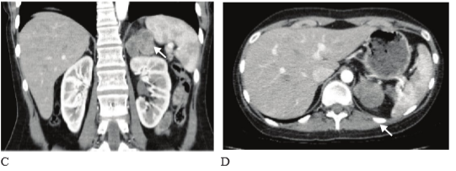
Φλοιοεπινεφριδιακό καρκίνωμα-CT
Notes:
(CT) scan with C. coronal and D. transverse views depicting a right-sided adrenocortical carcinoma. Note the
irregular border and inhomogeneous structure.

Slide 16
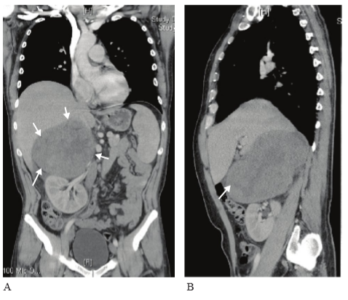
Φλοιοεπινεφριδιακό καρκίνωμα-MRI
Notes:
Magnetic resonance imaging scan with A. rontal and B. lateral views o a right adrenocortical carcinoma that was detected incidentally

Slide 17
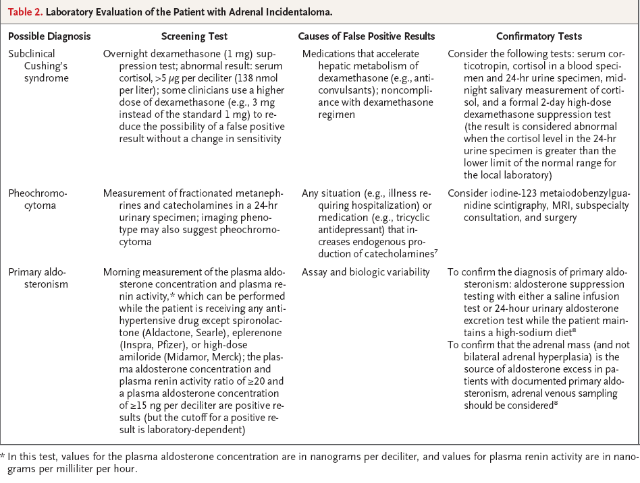

Slide 18
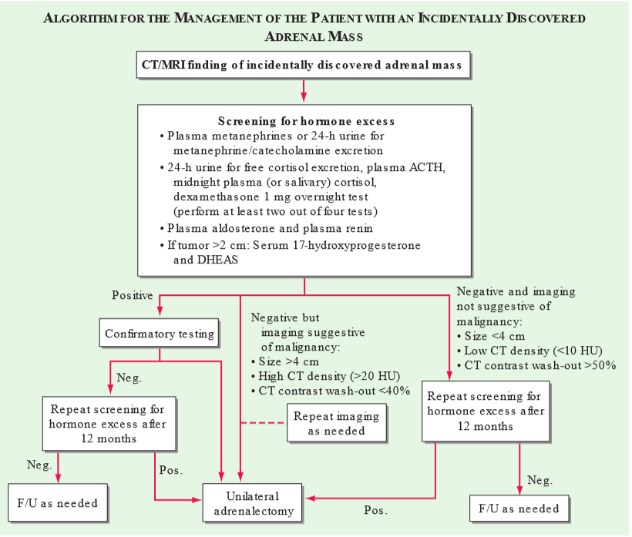
Notes:
F/U, follow-up

